Slide 1
সবাই আন্তরিক শুভেচ্ছা ও স্বাগতম

Slide 2
পরিচিতি পর্ব
শিক্ষক পরিচিতি:
পাঠ পরিচিতি:
আকলিমা আক্তার
বি বি এ এবং এমবি এ (হিসাববিজ্ঞান)
নরসিংদী
অষ্টম শ্রেণি
বাংলাদেশ ও বিশ্বপরিচয়
অধ্যায় 12
প্রাকৃতিক দূর্যোগ

Slide 3
শিখন ফল
বাংলাদেশের বিভিন্ন দুযোগ সম্পকে জানতে পারবো
বাংলাদেশের অন্যতম একটি দুযোগ জানবো
নদীগুলো ভাঙন
নদী ভাঙনের ভয়াবয়তা
নদীভাঙনের প্রভাব
নদী ভাঙনের জন্য প্রয়োজনীয় পদক্ষেপ

Slide 4
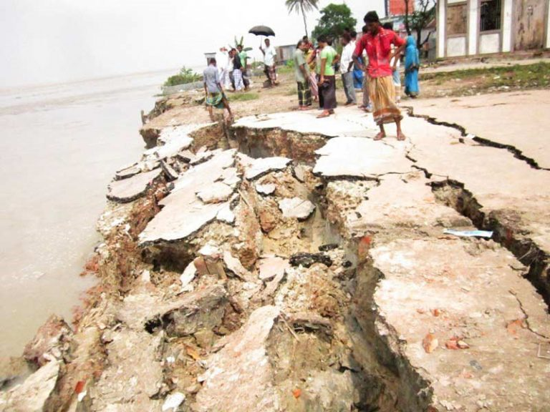
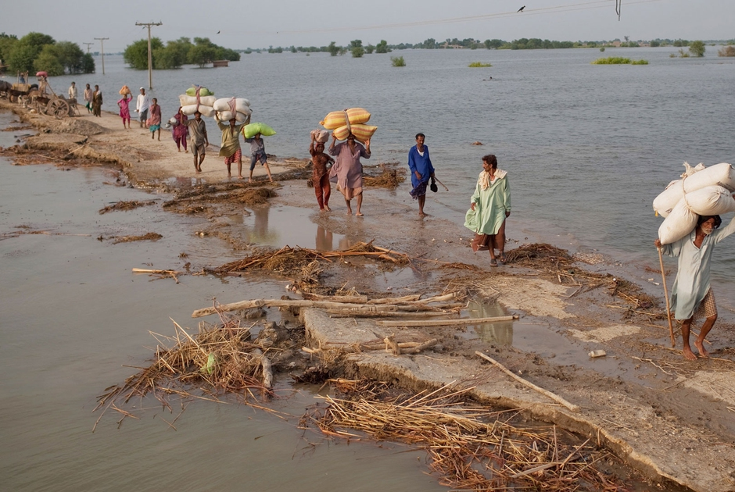
ছবি গুলো দেখে তুমাদের কিসের কথা মনে হচ্ছে।

Slide 5
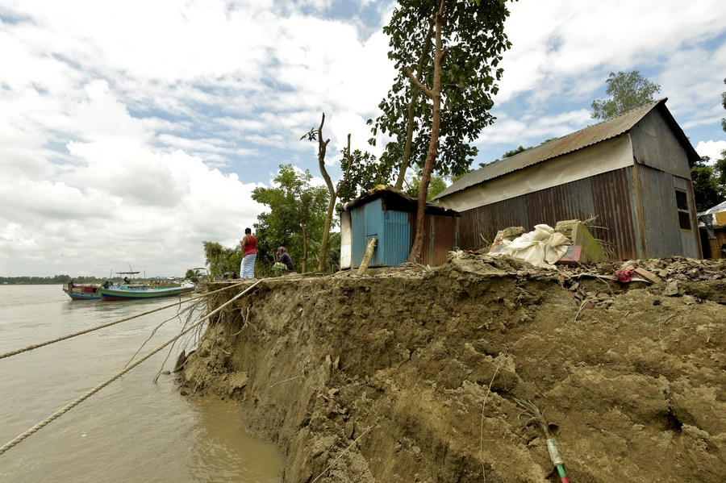
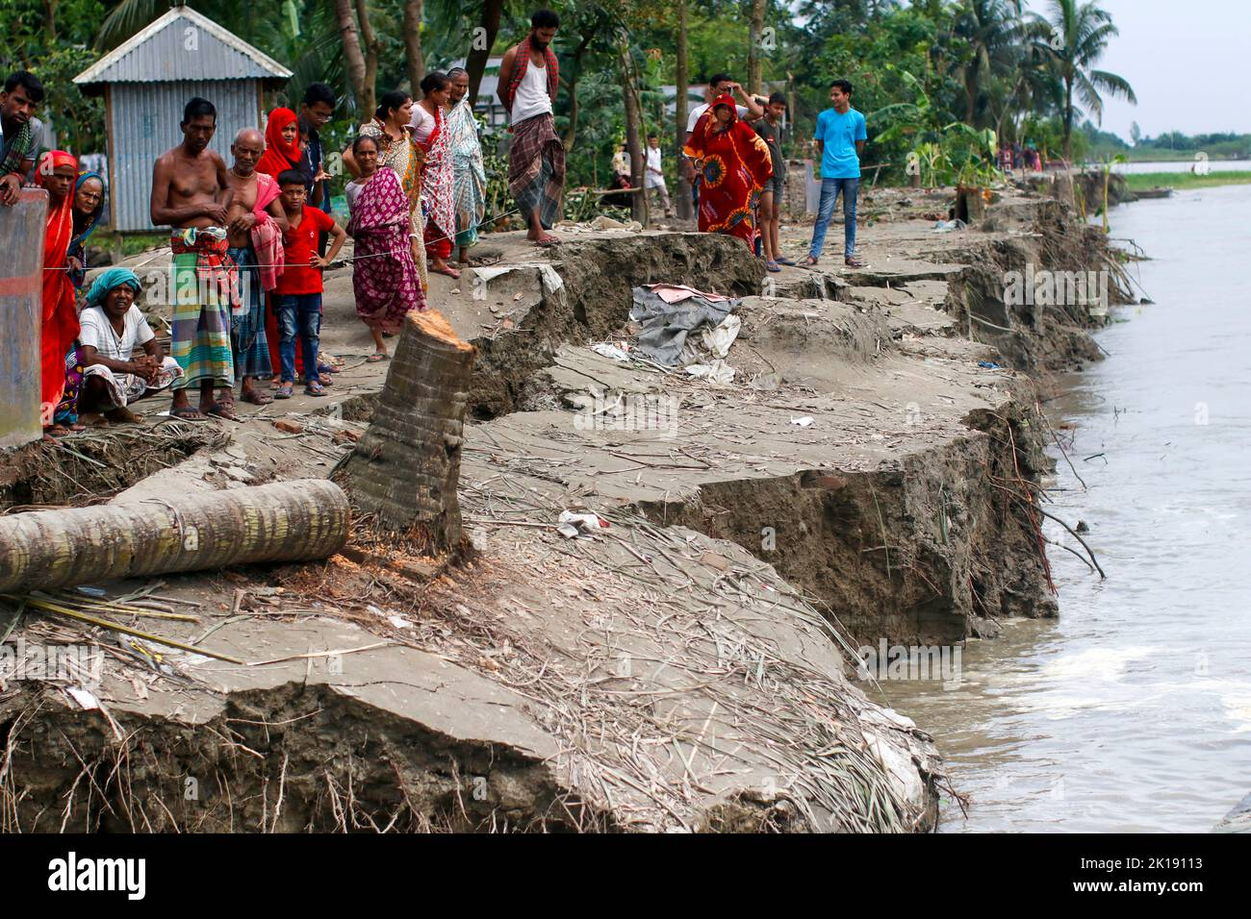
নদী ভাঙন
এটি বাংলাদেশের অন্যতম একটি দূর্যোগ।

Slide 6
নদী ভাঙনের মানুষ
তাদের গৃহপালিত পশু
তাদের ফসলাদি
তাদের খাবার
রোগবালি
নদী ভাঙনের ভয়াবহতা

Slide 7
মানুষ তাদের গৃহ হারায়
তাদের গবাদি হারায়
তাদের কষ্টের ফসল হারায়
বিভিন্ন সমস্যায় তাদের কাছের মানুষকেও হারায়

Slide 8
নদী ভাঙনের প্রভাব:
নদী ভাঙনের জন্য মানুষ তাদের বসবাসের স্থানহারায়।
নদী ভাঙনের জন্য মানুষের বেঁচে থাকার যে জীবিকা নির্বাহের দরকার তাও হারায়।
নদী ভাঙনে মানুষের গৃহপালিত পশুপাখি ভেসে যায়।
নদী ভাঙনের ফলে মানুষের চাষাবাদের জমি ও ফসল হারায়।
এই ভয়ানক ভাঙন মানুষকে দারিদ্র‌তা ও অনাহারে থাকায়।
এর ফলে মানুষ বিভিন্ন রোগে ভুগছে এমনি কি মারাও যাচ্ছে।এর পরনতি ভয়ানক।

Slide 9
প্রয়োজনীয় পদক্ষেপ
সরকার কর্তৃক
১। নদীর বেড়িবাধ আরও মজবুত করতে হবে।
২। তাদের জন্য এখন বসবাস,খাবার, পোশাক, কাজ ইত্যাদির যোগান দিতে হবে।
সাধারণ মানুষ কর্তৃক
সকলকে তার নিজ নিজ জায়গা থেকে উত্তরোণের ব্যবস্থা করতে হবে।

Slide 10
একক কাজ: তোমার পাশ্ববর্তী এলাকায় ঘটেছে এমন একটি ঘটনা সংক্ষিপ্ত বর্ণনা দাও।

Slide 11
দলীয় কাজ
প্রতি চারজনে একটি দল হবে
ঐ স্থানে সংঘটিত ঘটনা,তার প্রভাব, তাদের জন্য তোমাদের ‍ও সরকার করনীয়তা ব্যাখ্যা কর।
নদী ভাঙন হয়েছে এমন একটি স্থান নির্ববাচন।

Slide 12
প্রশ্নপর্ব:
আমরা আজকের নদী ভাঙনের উপর যতটুকু তথ্য জানতে পারলাম তার মধ্যে তোমাদের যদি কোনকিছু জানা বা বোঝার থাকে তাহলে আমাকে প্রশ্ন করতে পার।

Slide 13
ধন্যবাদ সবাইকে ক্লাসে মনোযোগ দেওয়ার জন্য।

